Slide 1
T-dorm
Kelompok DorTeam
Aditiya Rahmad M
Daniel Hendra W
Novika Dian Renanda

Slide 2
Penjelasan aplikasi
Aplikasi yang dibuat bernama T-DORM yang mana digunakan untuk proses simpan pinjam kunci diasrama, baik knci kamar ataupun kunci ruang jemur. Selain itu juga aplikasi digunakna untuk prosses input data bagi mahasiswa ataupun keluarga yang berkunjung di asrama.
Tujuan dari aplikasi yang dibuat yaitu untuk mempermudah proses simpan pinjam kunci dan juga mengehmat waktu dan biaya.

Slide 3
Penjelasan aplikasi
Aplikasi terdiri dari 3 bagian , yaitu
Bagian Utama
Bagian ini digunakan untuk proses utama yaitu proses input data untuk simpan pinjam kunci dan juga input data bagi tamu yang berkunjung.
Untuk system input bagi mahasiswa hanya dengan memilih gedung asrama, lantai kamar, no kamar , nama mahasiswa , serta proses yang akan dipilih
Bagian Helpdesk
Bagian ini digunakan helpdesk untuk melihat riwayat yang terjadi pada hari itu dan juga melihat data Mahasiswa di suatu asrama
Bagian Admin
Bagian admin bertugas untuk mengelola data mahasiswa, sehingga mahasiswa yang akan melakukan prose simpan pinjam kunci hanya memilih dari bagian yang telah ditentukan.
Admin juga bertanggung jawab atas data yanga ada pada asrama tersebut.

Slide 4
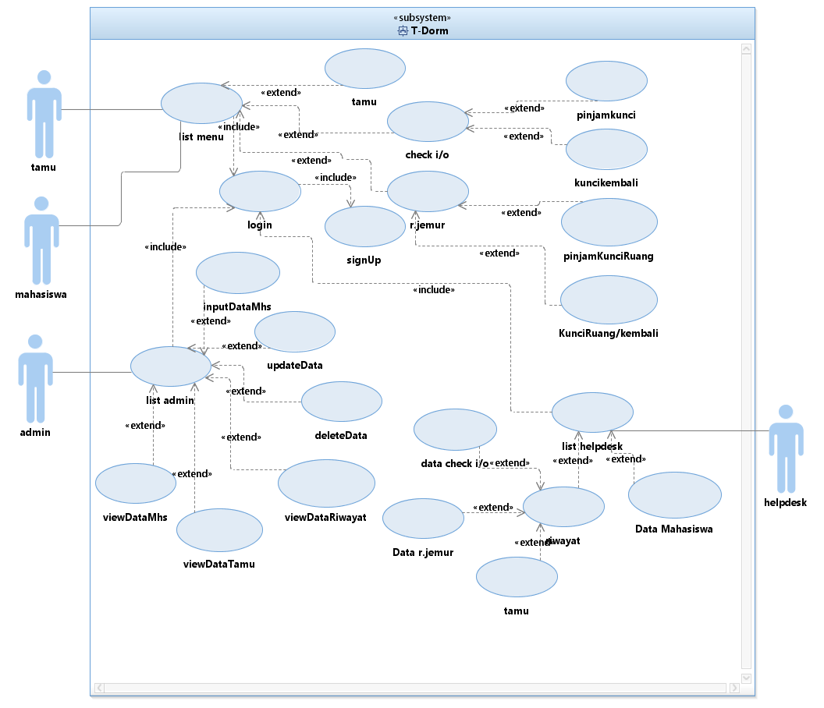
Use case diagram

